Slide 1

«Использование
Интерактивного комплекса в МБДОУ «Детский сад «Солнышко» с. Прудовое,
при работе с дошкольниками»
Выполнила: старший воспитатель Яшкина Л.В.

Slide 2
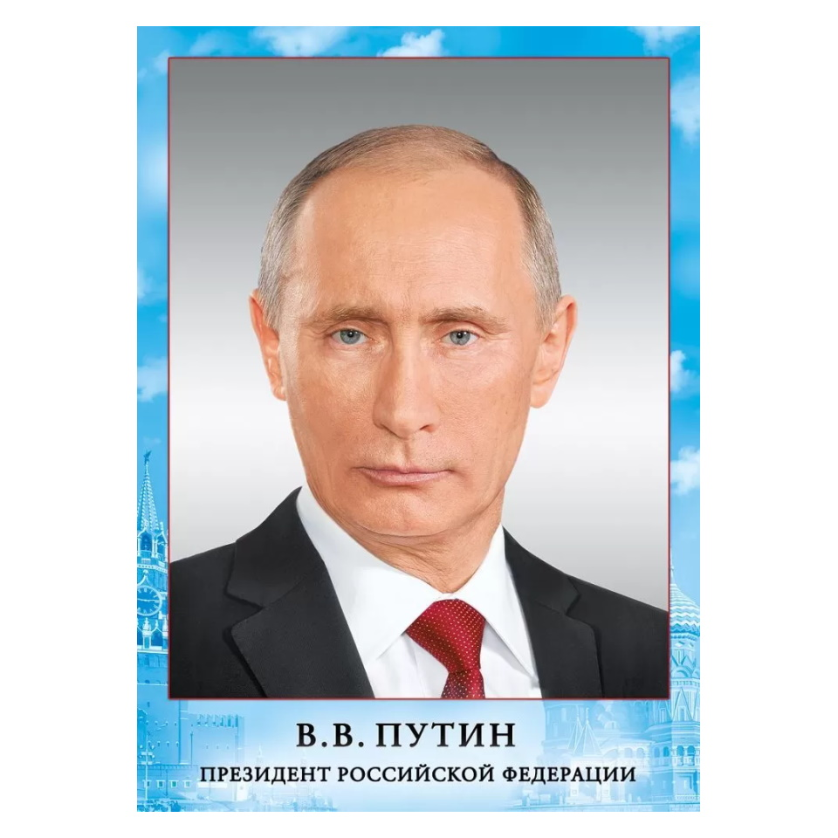
«Педагоги должны осваивать цифровые технологии, которые способны обогатить образовательный процесс,
помогать выстроить его
созвучно увлечениям
современных детей»
В.В. Путин
«Если сегодня мы будем учить так,
как учили вчера, мы украдем у
наших детей завтра»

Slide 3
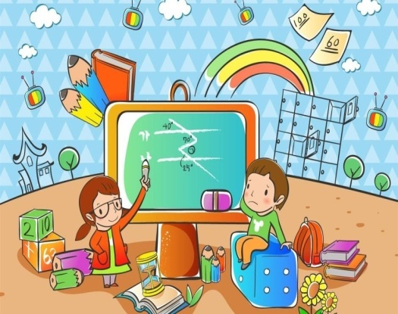
Использование
информационно-коммуникационных технологий в детском саду – является актуальным для современного общества .

Slide 4
Что такое ИКТ?
Сочетание ИКТ связано с двумя видами технологий:
информационными и коммуникационными.
«Информационная технология – комплекс методов, способов и средств, обеспечивающих хранение, обработку, передачу и отображение информации и ориентированных на повышение эффективности и производительности труда».
На современном этапе методы, способы и средства напрямую взаимосвязаны с компьютером (компьютерные технологии).
Коммуникационные технологии определяют методы, способы и средства взаимодействия человека с внешней средой (обратный процесс также важен). В этих коммуникациях компьютер занимает свое место. Он обеспечивает, комфортное, индивидуальное, многообразное, высокоинтеллектуальное взаимодействие объектов коммуникации.
При использовании ИКТ в работе не важен стаж работы педагогов и образование, а важно желание и стремление освоения ИКТ.

Slide 5

Главной целью внедрения информационных
технологий является создание единого информационного
пространства образовательного учреждения, системы, в
которой задействованы и на информационном уровне связаны
все участники учебно-воспитательного процесса: администрация, педагоги, воспитанники и их родители.
Для реализации этого необходимы подготовленные педагогические кадры, способные сочетать традиционные методы обучения и современные информационные технологии.
Педагог должен не только уметь пользоваться компьютером и современным мультимедийным оборудованием, но и создавать свои образовательные ресурсы, широко использовать их в своей педагогической деятельности.

Slide 6

Задачи использования ИКТ:
Реализация направлений развития детей
в соответствии с ФОП и ФГОС;
Использование ИКТ для дополнения развивающей среды
детского сада;
Добиться активного использования ИКТ
педагогами учреждения в работе с детьми и родителями.

Slide 7
В своей работе педагог может использовать
следующие средства информационно-коммуникативных технологий:
Компьютер
Принтер
Монитор
Ноутбук
Фотоаппарат
Электронные доски
Смартфон
Мультимедийный проектор

Slide 8
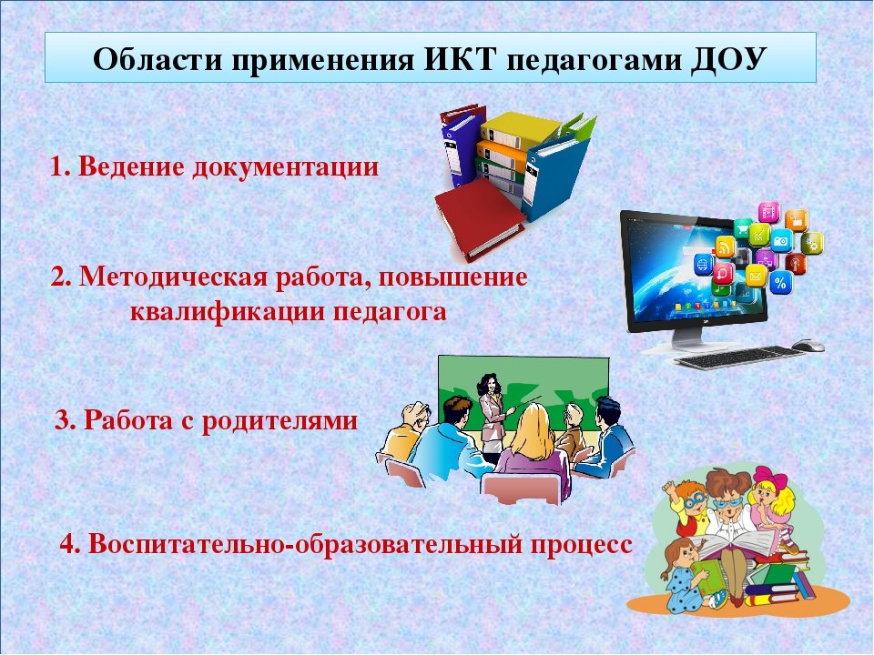

Slide 9
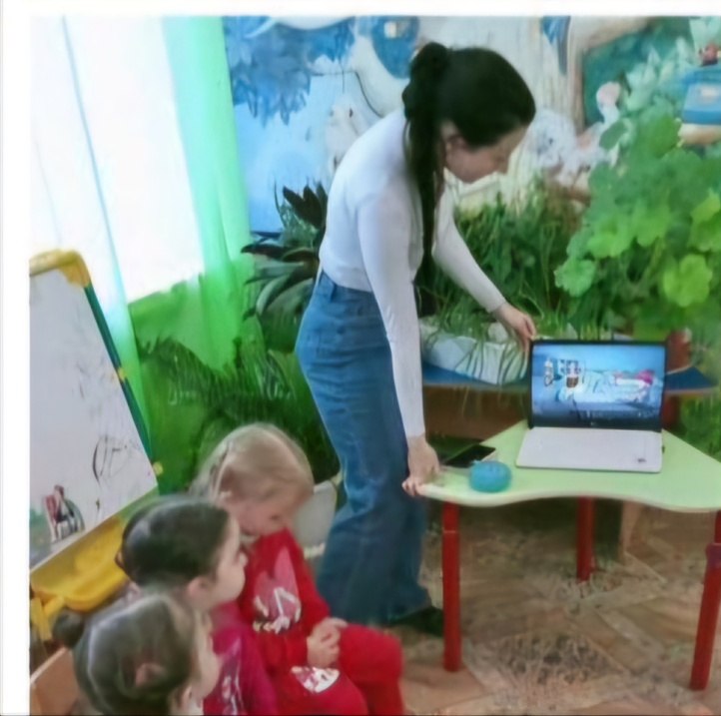

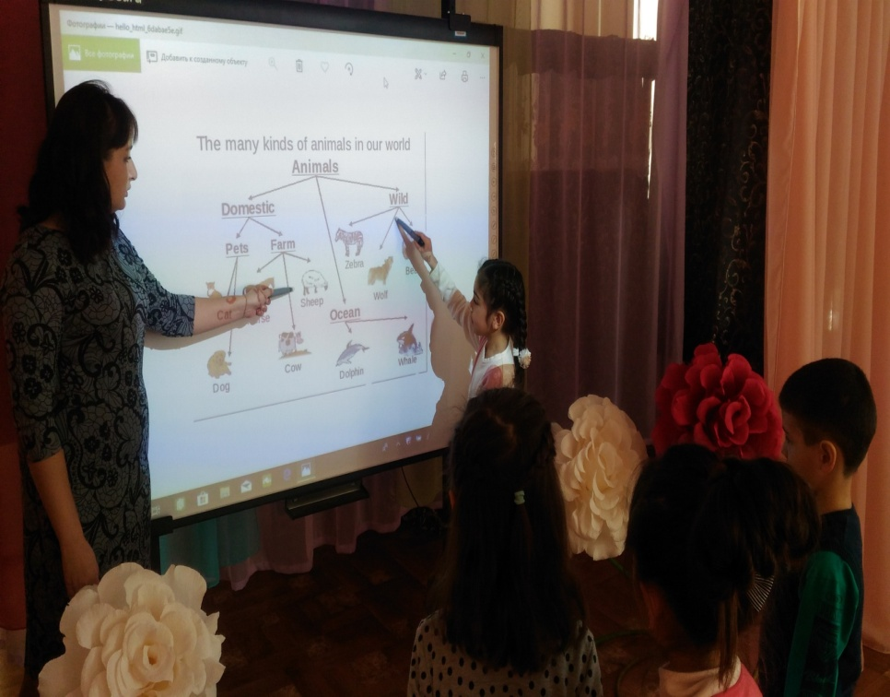
Выделяют два вида занятий с использованием ИКТ
Занятия с компьютерной поддержкой
Занятия с мультимейдийной поддержкой

Slide 10
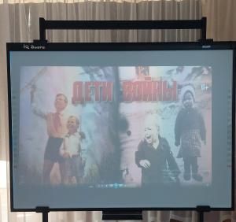
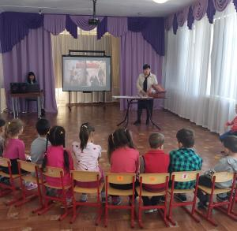
Интерактивная доска на наших занятиях может выступать также фоном или видеотранслятором
Использование интерактивной доски в проектной деятельности: «Расскажите детям о Великой Отечественной войне»

Slide 11
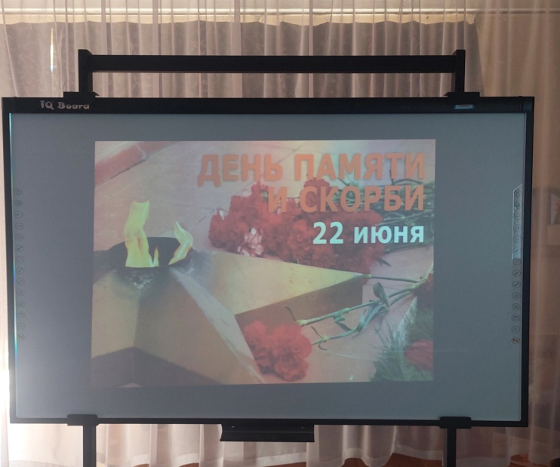
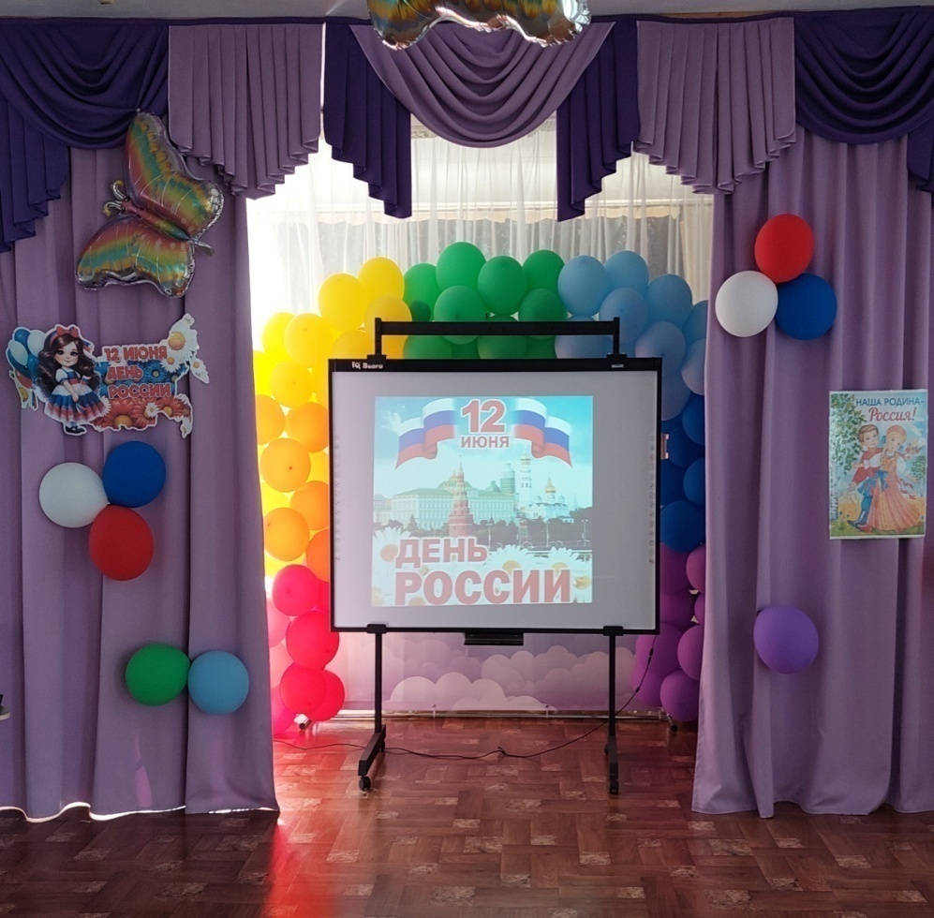
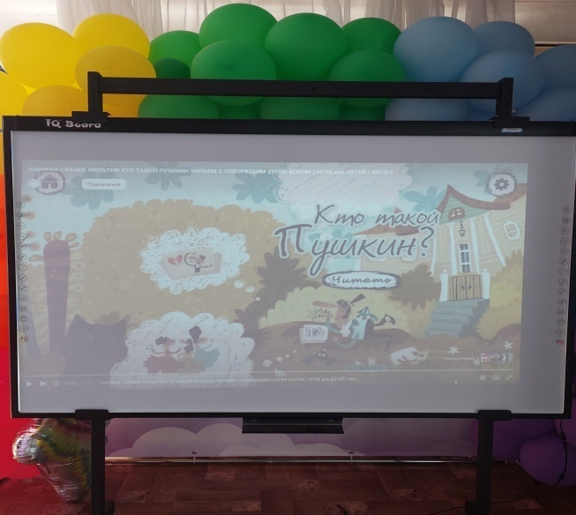
Использование проектора в различных тематических мероприятиях

Slide 12
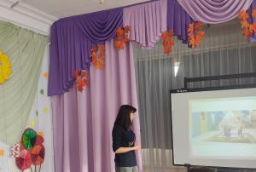
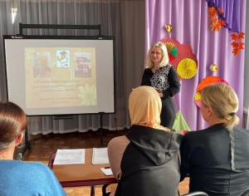
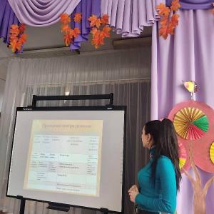
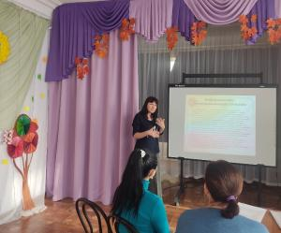
Использование ИКТ в педагогической деятельности
(педагогические часы, педсоветы, совещание при заведующим)

Slide 13

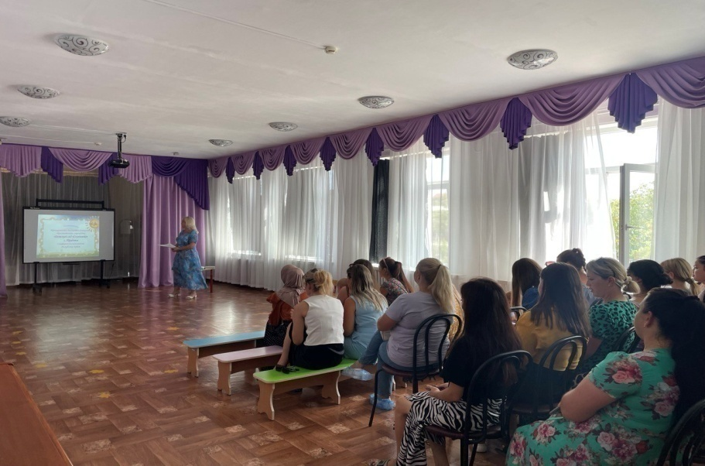
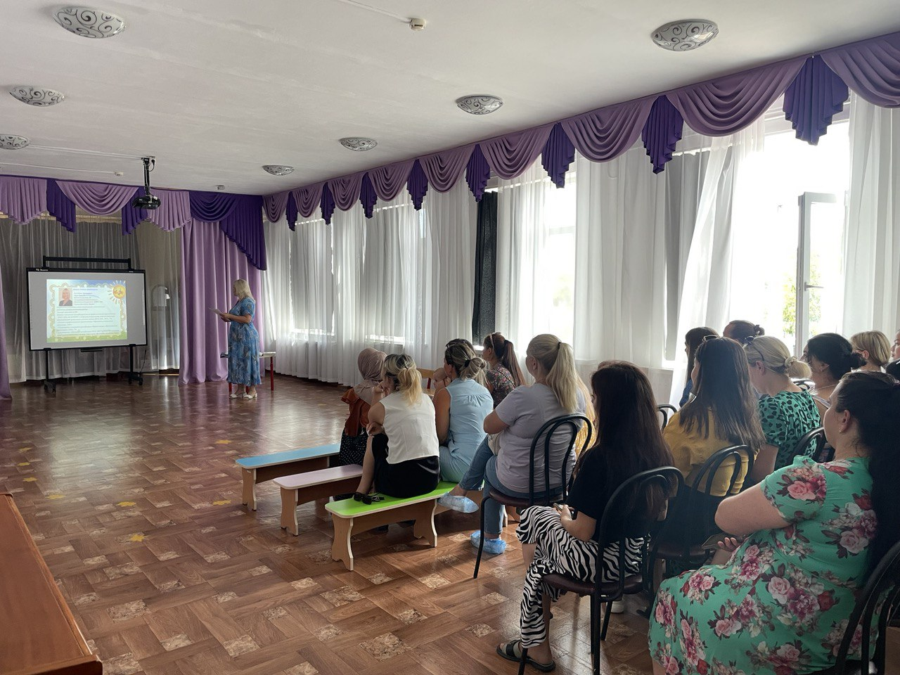
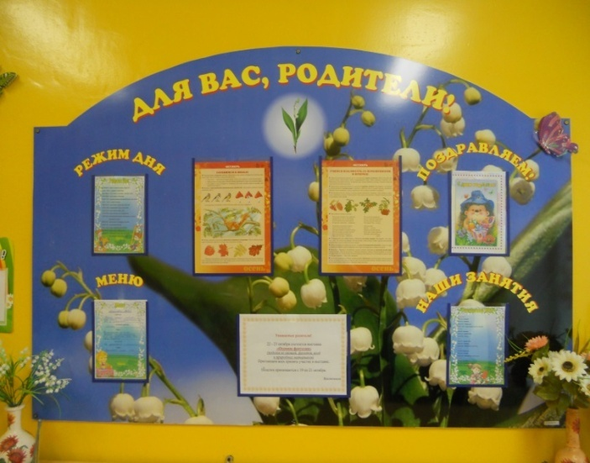
Использование ИКТ в работе с родителями

Slide 14
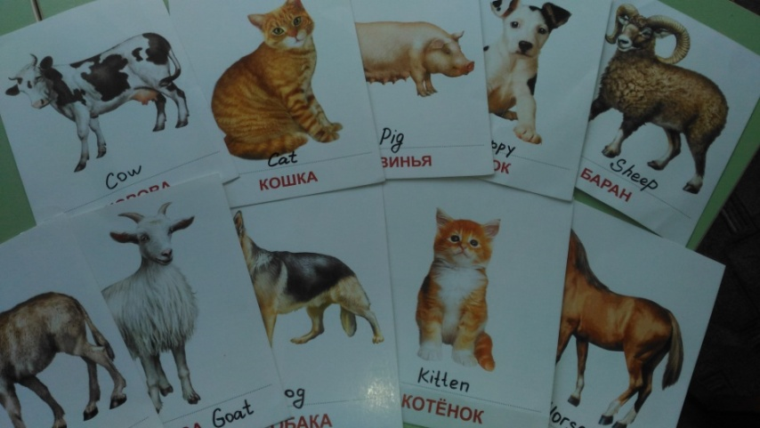
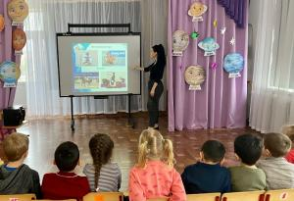
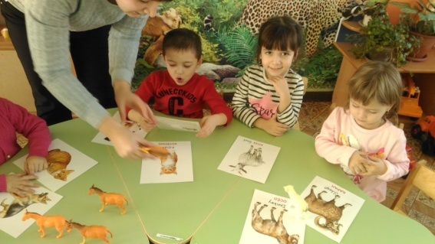
Воспитательно - образовательный
процесс
В работе педагога выделяются следующие направления в использовании ИКТ, которые доступны для работы с дошкольниками:
создание презентаций;
работа с ресурсами Интернет;
использование готовых обучающих
материалов;
использование электронной базы
занятий, созданной педагогами
образовательного учреждения,
с использованием программного обеспечения
(IQBoard, АctivInspire )

Slide 15
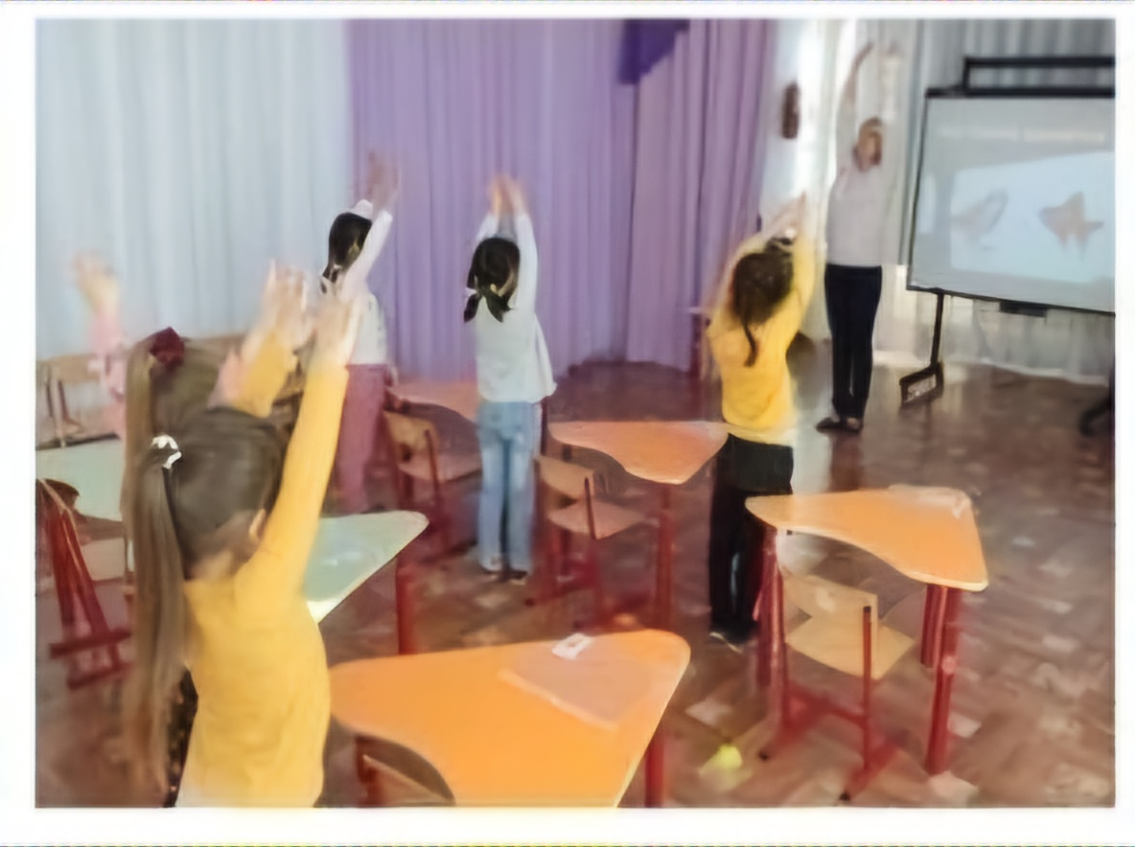
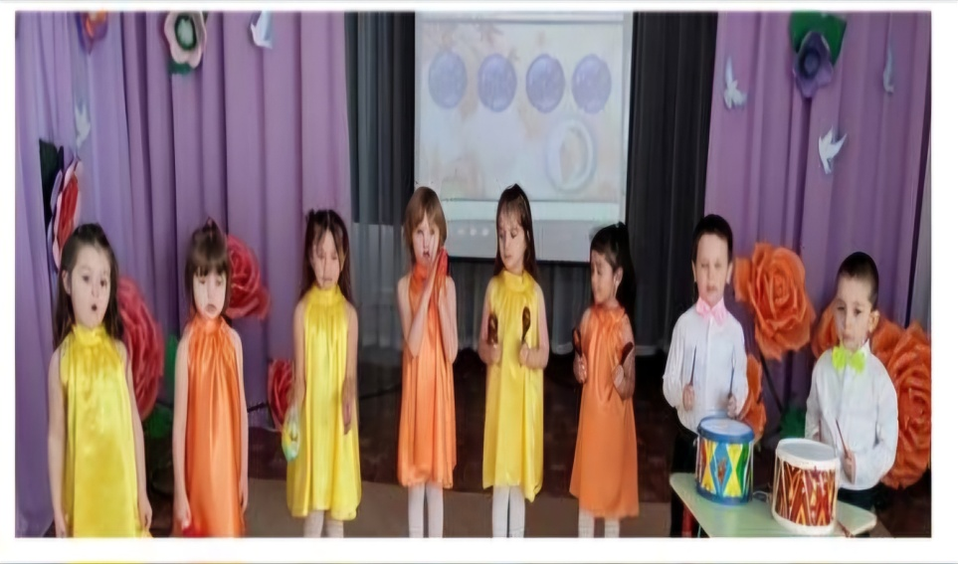
Использование ИКТ
в образовательном процессе
Художественно-эстетическое развитие
Физическое развитие (формирование ЗОЖ)

Slide 16
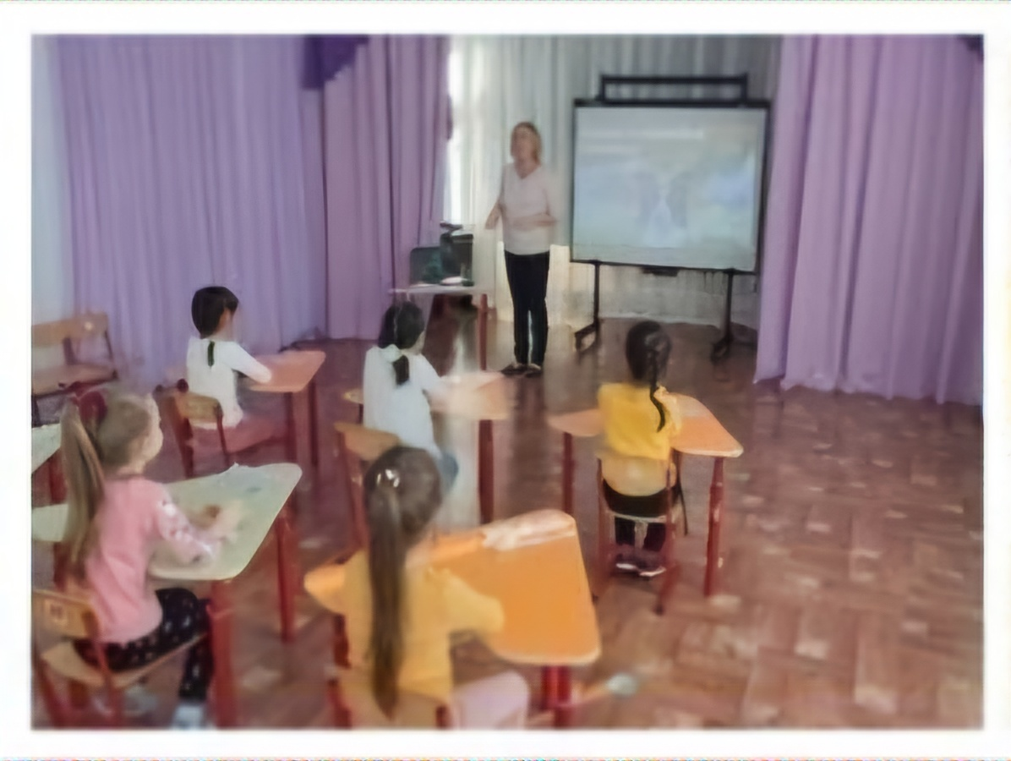
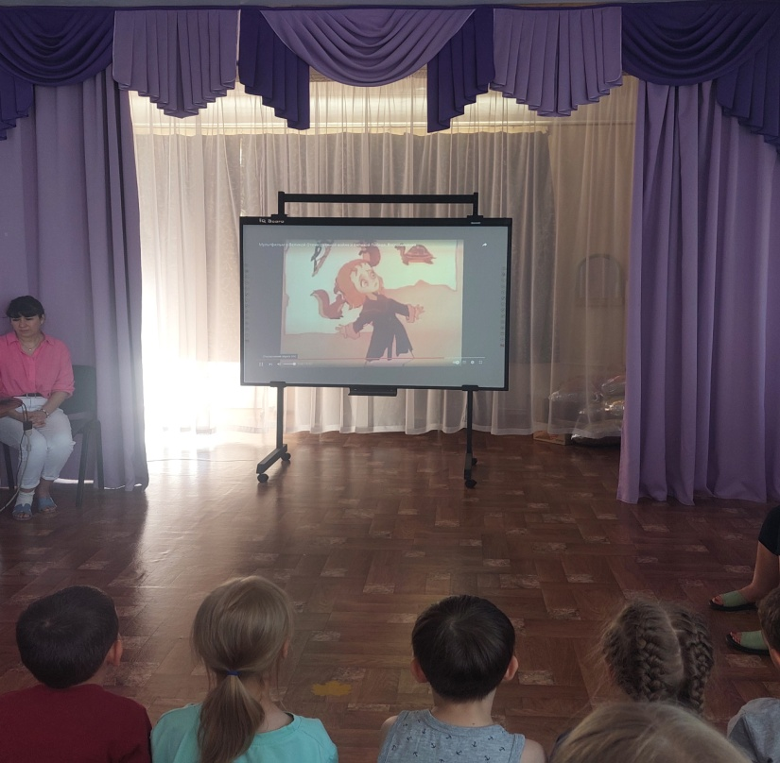
Социально-коммуникативное развитие
Речевое развитие

Slide 17
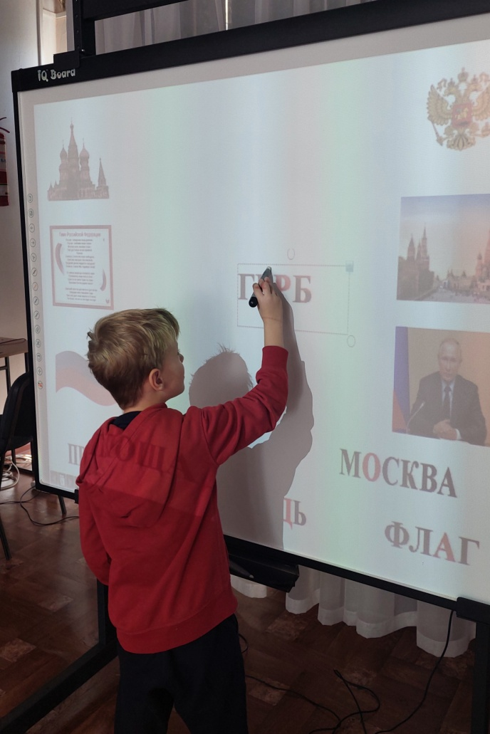
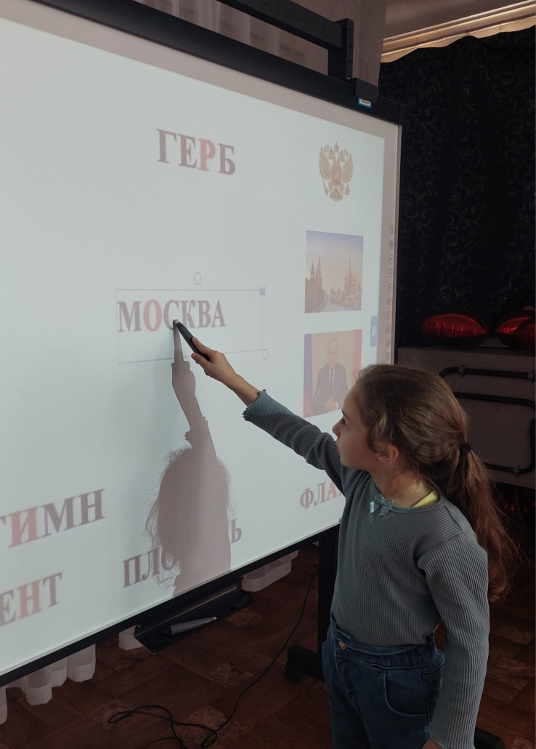
Познавательное развитие

Slide 18
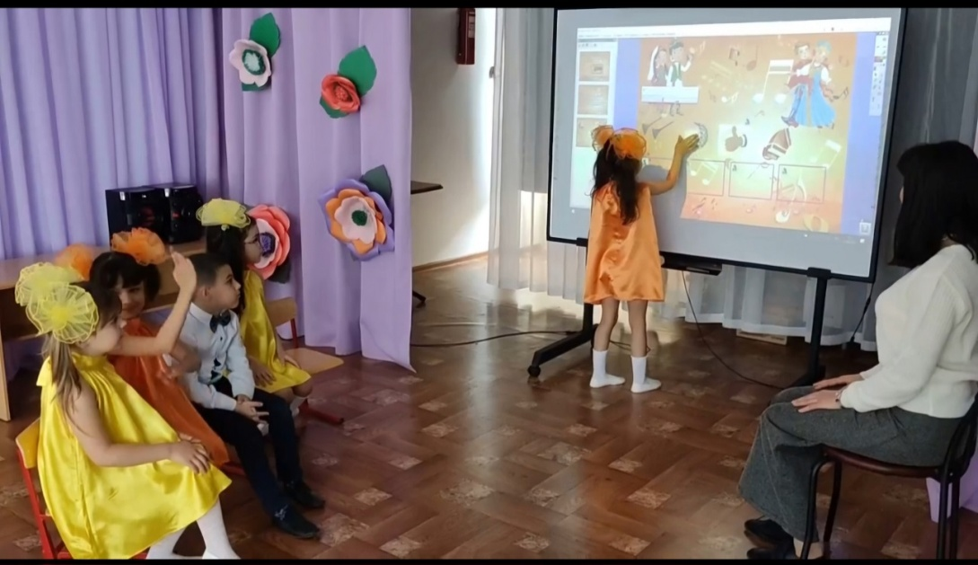
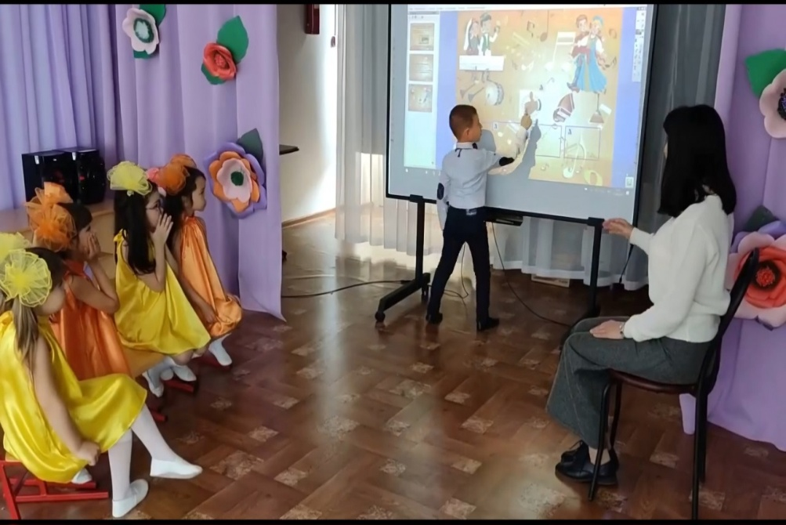
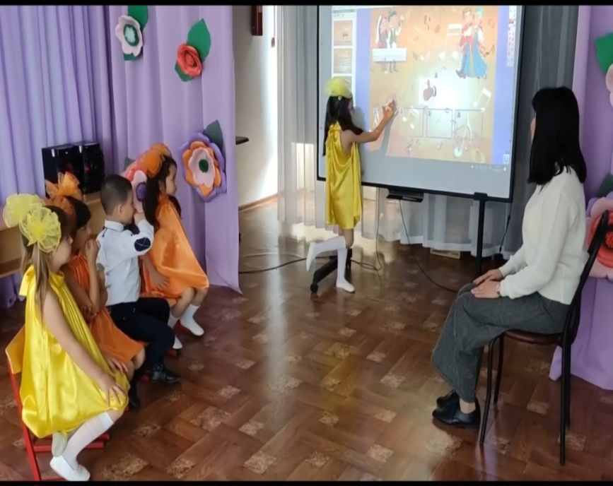
Использование ИКТ
в образовательном процессе
Практика наших педагогов по использованию ИКТ, освещается на
Районных мероприятиях, в частности, нашим музыкальным руководителем Изетовой З.Э. на РМО музыкальных руководителей, была раскрыта тема: «Формирование музыкально-сенсорных
способностей детей дошкольного возраста посредством
музыкально-дидактических игр»

Slide 19
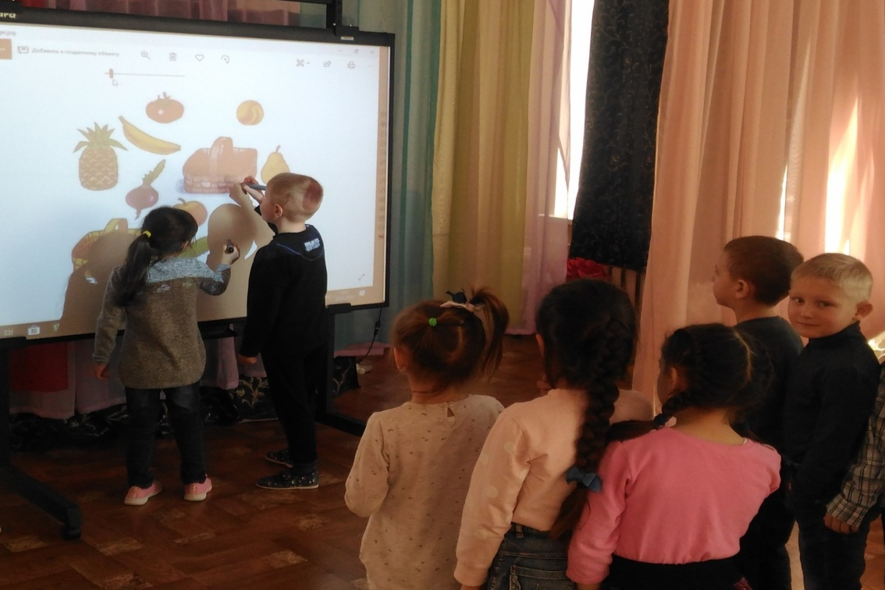
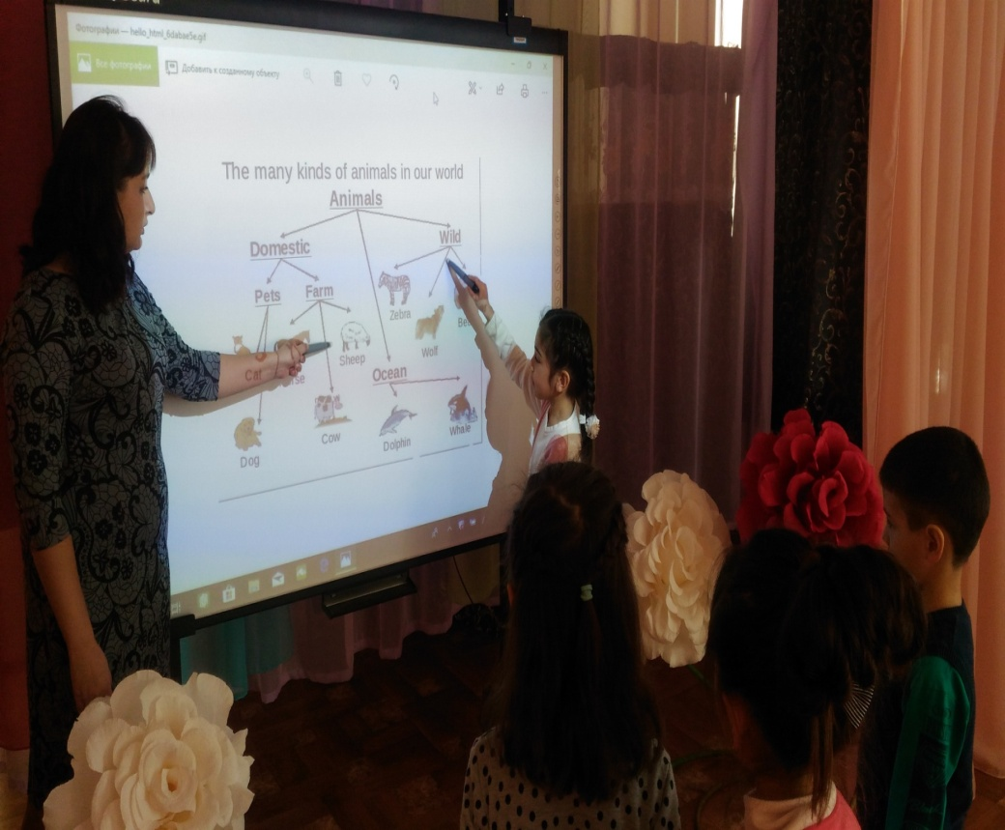
Использование ИКТ
в образовательном процессе
Использование ИКТ на занятиях дополнительного образования по английскому языку педагогом ДОП образования.
• ИКТ картинки легко
восстанавливаемы, их легко
перемещать, практически
любую иллюстрацию можно
найти в интернете.

Slide 20
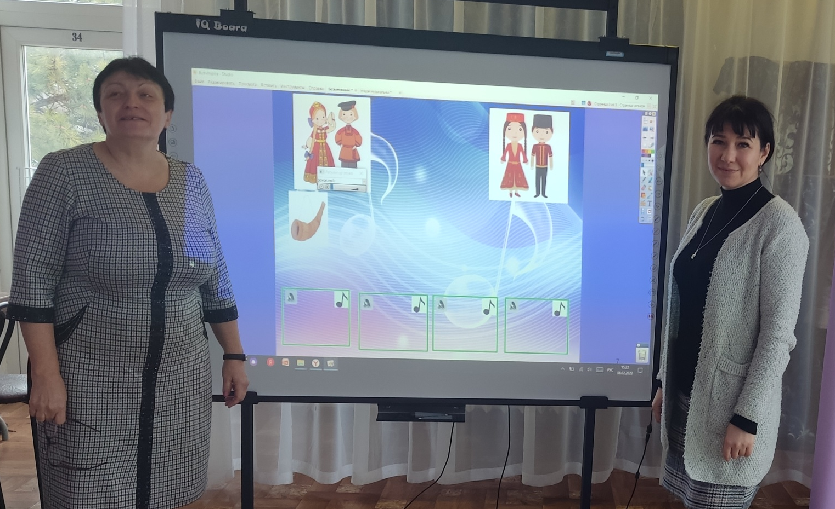
С целью обучения педагогов работе с цифровыми технологиями МБДОУ «Детский сад «Солнышко» с. Прудовое активно сотрудничает с МБОУ «Кольчугинская школа №1 им. Авраамова, Г.Н.», используя педагогический опыт лучших учителей

Slide 21
Рекомендации по использованию ИКТ
в ДОУ в работе с детьми
с учетом требований санитарно-эпидемиологических правил и нормативов СанПиН
• По требованиям СанПиНа образовательная деятельность с использованием компьютера предполагает для детей 6-7 лет - не более 15 минут.
• Образовательную деятельность с использованием компьютера для детей 5-7 лет следует проводить не более одного раза в течение дня и не чаще трех раз в неделю.
• В конце занятия проводить гимнастику для глаз.
• Правильно определять дидактическую роль и место ИКТ в образовательной деятельности.
• Нельзя использовать мультимедийные технологии на каждом занятии. При частом использовании ИКТ у детей теряется особый интерес к таким занятиям.

Slide 22
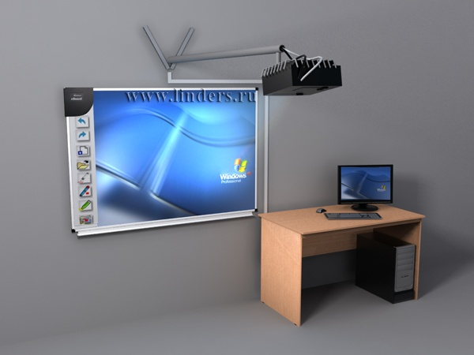
Вывод
Использование ИКТ
способствует повышению качества образовательного процесса,
активизирует познавательную деятельность воспитанников,
которая ведет к росту их достижений.

Slide 23

СПАСИБО ЗА ВНИМАНИЕ

